Slide 1

Curs iOS
#2

Slide 2
1. Storyboards
2. UIView
3. Constraints (Auto layout system)
4. UIViewController (“ecran”)
5. IBOutlets + IBActions
6. Navigation & UIViewController Life Cycle

Slide 3
Storyboards (iOS 5+)
Permit desenarea mai multor ecrane* intr-un singur fisier
Se pot defini relatii intre “ecrane” (navigare)
Preview-ul unui ecran* este intr-o mare masura conform realitatii.
Productivitate mai mare comparativ cu modul programatic.
*ecran = UIViewController

Slide 4
Storyboards
Dezavantaje
Proces dificil de code review (sursa XML e aproape imposibil de citit de catre om)
Conflictele in urma unui “merge” intre branch-uri sunt greu de rezolvat.

Slide 5
2. UIView
Defineste o suprafata de forma unui dreptunghi cu care un user poate interactiona prin intermediul gesturilor.
Un view poate contine alte view-uri, denumite subview-uri.
Sistem de coordonate:
Colt stanga sus- minim x, minim y (punct de origine)
Colt dreapta sus- maxim x, minim y
Colt jos stanga- minim x, maxim y
Colt jos dreapta- maxim x, maxim y

Slide 6
UView
Exemple:
UIView
UIButton: UIView
UILabel: UIView
UITextField: UIView
Interactiune cu user-ul: tap, pan, swipe, pinch etc
Click aici pt mai multe

Slide 7
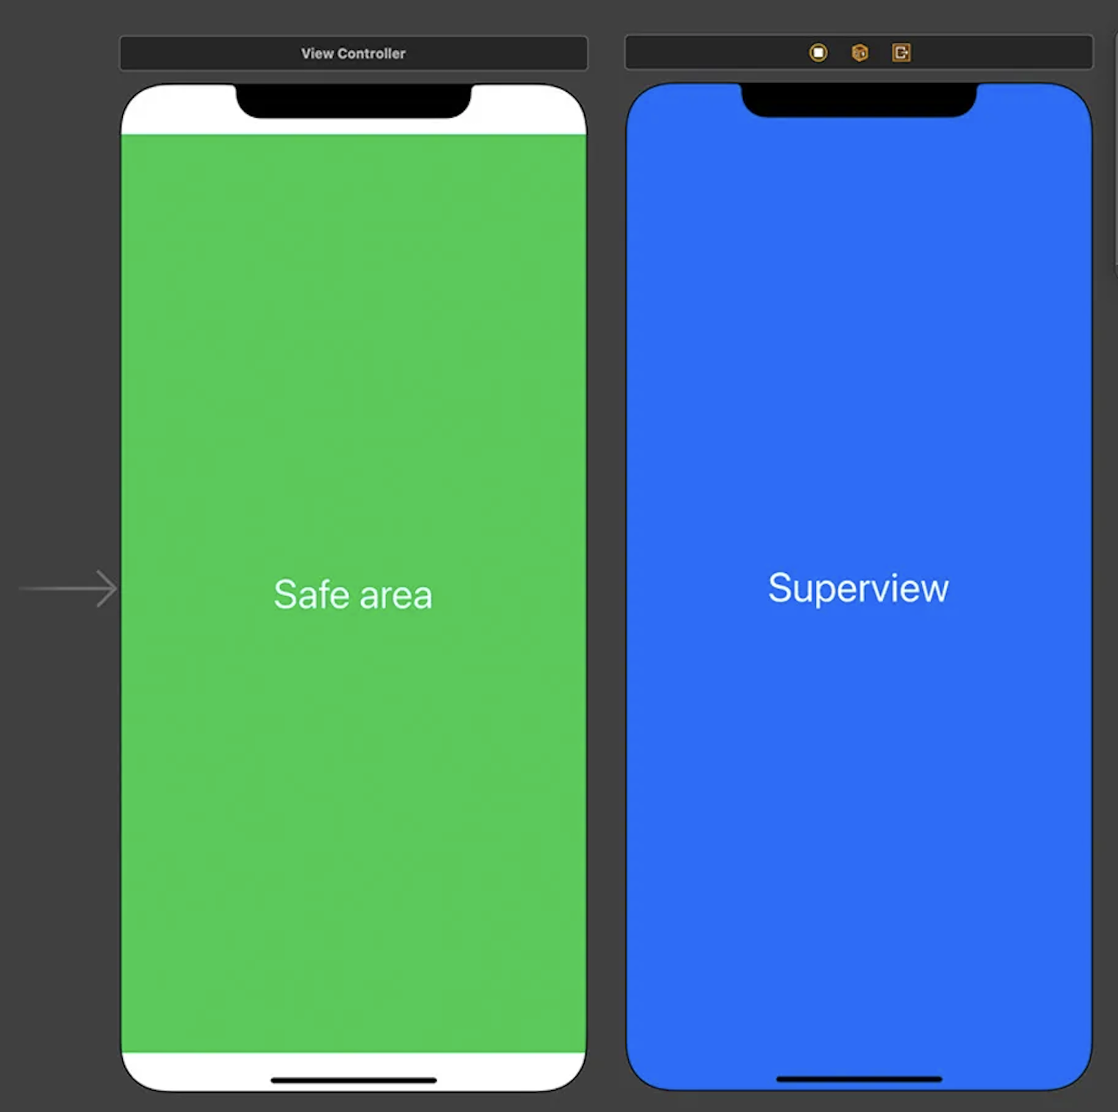
3. Constraints si Safe Area
Ce este Safa Area?

Slide 8
Constraints si Safe Area
Sunt folosite pentru a fixa un view in pozitia dorita.
Singulare: width, height, aspect ratio, horizontally / verctically in container
Intre mai multe view-uri:
equal widths / heights,
leading/trailing/bottom/top edges,
horizontally / vertically center,
First baselines

Slide 9
Constraints si Safe Area
PENTRU A NU AVEA CONFLICTE ATUNCI CAND ADAUGAM CONSTRANGERI UNUI VIEW, ACESTA TREBUIE SA INDEPLINEASCA URMATOARELE CONDITII:
POZITIA UNUI COLT DEFINITA
INALTIME DEFINITA
LATIME DEFINITA

Slide 10
4.UIViewController
Un obiect care controleaza un view principal.
Orice alt view care va fi afisat de acest obiect va fi un subview al view-ului principal.
Orice aplicatie are cel putin in UIViewController.
Fortand putin limbajul, putem spune ca un UIViewController reprezinta un ecran.

Slide 11
5. IBOutlets + IBActions
Le utilizam cand dorim sa conectam storyboard-ul la cod.
IBOutlet: conecteaza un view cu o proprietate (variabila) din UIViewController (sau un view in alte cazuri)
IBAction: conecteaza un trigger din UI cu o metoda. ex: la apasarea pe un UIButton

Slide 12
6. Navigation & UIViewController LifeCycle
UINavigationController (tutorial)
Controleaza un stack de controllere (push & pop)
UITabBarController (tutorial)
Compus dintr-o bara de navigare situata in partea jos, iar la apasarea fiecarui item de navigare din bara respectiva se afiseaza un controller diferit
UIPageViewController (tutorial)
Modala (presentation)

Slide 13
SEGUES
definesc relatii de tranzitie intre doua viewcontrollere
Set pot pasa date de la un controller la celalalt
Declansare: performSegue(...)
Pasare de date: prepareForSegue(...)

Slide 14
UIViewController Life Cycle
viewDidLoad()
viewWillAppear(_ animated: Bool)
viewWillLayoutSubviews()
viewDidLayoutSubviews()
viewDidAppear(_ animated: Bool)
viewWillDisappear(_ animated: Bool)
viewDidDisappear(_ animated: Bool)

